Slide 1

«Молодость! Здоровье! Успех!»
ПРОЕКТ
Разработчик:
Саитова Диана Азатовна, руководитель Клуба молодого педагога Надымского района

Slide 2
Актуальность
Проблема здоровья несовершеннолетних и молодых людей является одним из приоритетных направлений развития современного образования и государства в целом. Именно данная категория населения наиболее подвержена социально-значимым заболеваниям, из-за отсутствия конкретных знаний, недостаточного уровня информационной осведомленности о влиянии вредных привычек, а также отсутствие системы эффективного взаимодействия между учреждениями, занимающимися формированием культуры здоровья участников образовательного процесса.
В связи с этим, необходимо проведение ряда профилактических мероприятий, призывающих молодежь бережно относиться к собственному здоровью через привлечение различных категорий граждан.

Slide 3


создание условий для формирования у обучающихся убежденности в выборе здорового образа жизни на основе воспитания их социальной ответственности, развития личной активности и компетентности

Slide 4
Задачи
содействовать формированию открытого информационно-профилактического пространства, способствующего пропаганде здорового образа жизни в образовательной среде
изучить уровень осведомлённости о нормах и правилах здорового образа жизни среди несовершеннолетних
развивать социальную ответственность и активность обучающихся,
привлечь внимание жителей города и района к здоровому образу жизни и физической активности
формировать и развивать у обучающихся умение принимать осознанные и ответственные решения, отражающие ценности здорового образа жизни.

Slide 5
Алгоритм реализации проекта по этапам
Подготовительно-проектировочный
Обобщающе-рефлексивный
Содержательно-деятельностный

Slide 6
Содержание проекта
Акция «Здоровье – в приоритете!»
Акция «Подтянись за ЯМАЛ!»
Акция «Автобус здоровья!»

Slide 7
Ожидаемые результаты
формирование открытого информационно-профилактического пространства, способствующего пропаганде здорового образа жизни в образовательной среде;
повышение уровня знаний о нормах и правилах здорового образа жизни среди несовершеннолетних;
привлечение внимания жителей города и района к здоровому образу жизни и физической активности;
развитие социальной ответственности и активности обучающихся;
укрепление партнерских отношений между образовательными организациями города и социальными партнёрами в лице МБУ "Дом Молодежи", ГБУЗ ЯНАО «Центр медицинской профилактики», МУП «АТП»

Slide 8
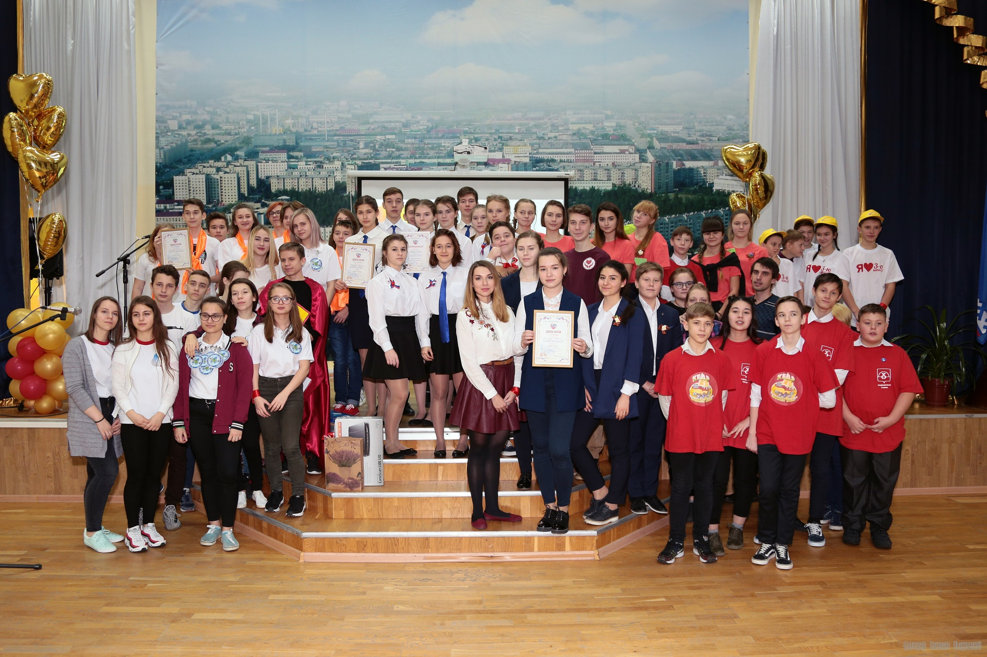
«Молодость! Здоровье! Успех!»

